Slide 1
Manejo DEL SALÓN DE CLASES: materiales PARA APOYAR EL APRENDIZAJE
ESPAÑOL/SPANISH
OTOÑO 2012

Slide 2
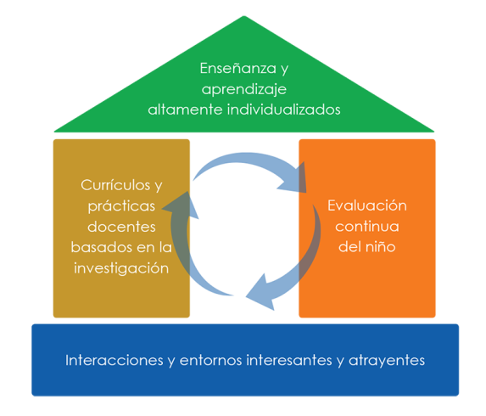
MARCO DE REFERENCIA PARA
LA PRÁCTICA EFECTIVA
EN APOYO A LA PREPARACIÓN PARA LA ESCUELA PARA TODOS LOS NIÑOS
ENFOCARSE EN
LA BASE—LOS CIMIENTOS
  Apoyo social y emocional
  Aulas bien organizadas
  Interacciones didácticas

Slide 3
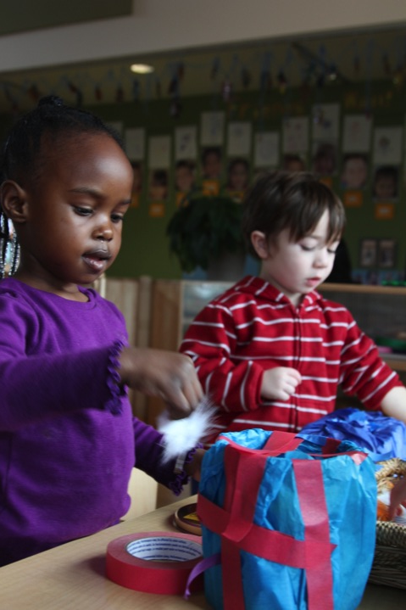
objetivos:
Aprender cómo los materiales apoyan el aprendizaje de los niños
Aprender tres lineamientos para seleccionar materiales

Slide 4
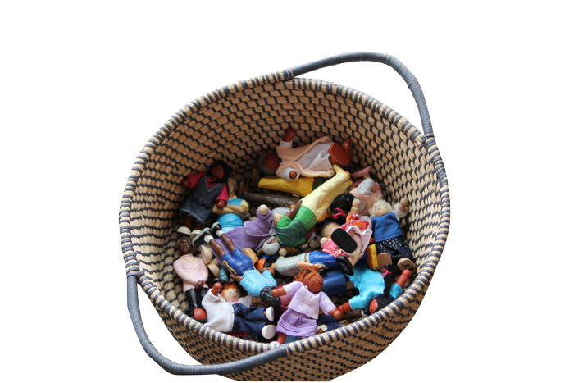
CÓMO LOS MATERIALES APOYAN EL APRENDIZAJE DE LOS NIÑOS
Involucran a los niños en el aprendizaje
Apoyan las interacciones sociales
Promueven la independencia

Slide 5
LINEAMIENTOS
¿Los materiales promueven la participación de los niños en su aprendizaje?
¿Los materiales apoyan las interacciones sociales?
¿Se arreglan los materiales para promover su uso en forma independiente?
PREGUNTARSE
?

Slide 6
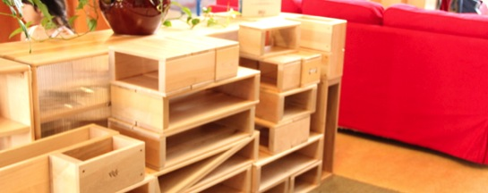
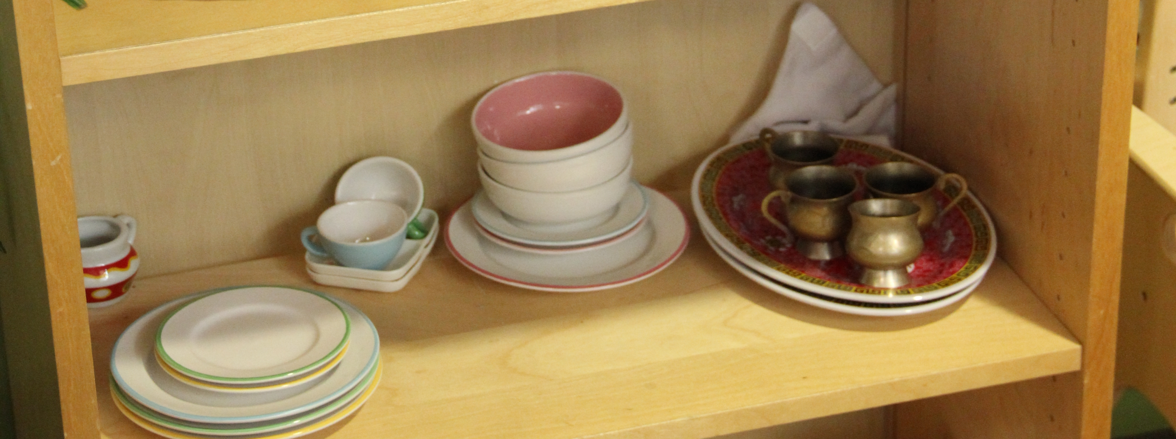
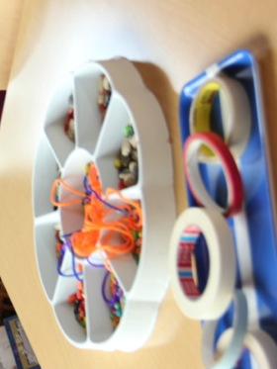
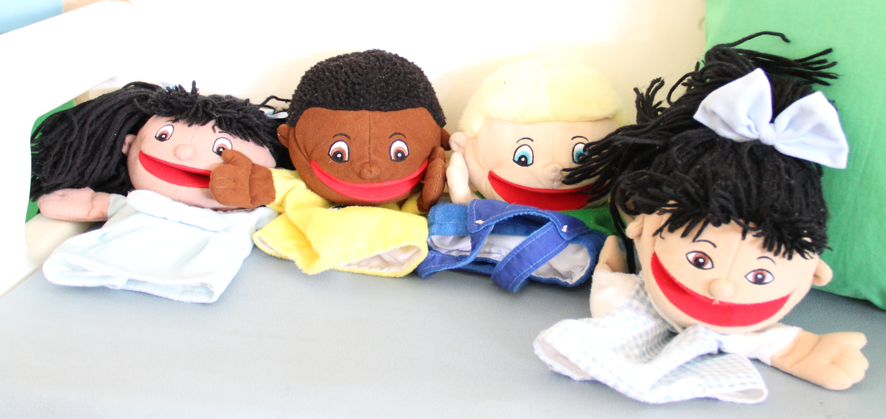
INVOLUCRAR A LOS NIÑOS EN EL APRENDIZAJE:
CARACTERÍSTICAS DE LOS materiales
Vinculados con el aprendizaje
Significativos
Culturalmente apropiados
Atractivos

Slide 7
VINCULARSE CON EL APRENDIZAJE: INVOLUCRAR A LOS NIÑOS
  Ud. ha notado que los niños no juegan en el área de ciencias.
  Ud. decide introducir algunos materiales nuevos para hacer que el área sea más interesante y atrayente.
  ¿Cuáles juguetes/materiales introduciría Ud. y por qué?

Slide 8

APOYAR A LAS INTERACCIONES SOCIALES: Características DE LOS NIÑOS
Intereses
Experiencias
Antecedentes familiares/
culturales
Metas de aprendizaje
Capacidades

Slide 9
VINCULARSE CON EL APRENDIZAJE: interacciones sociales
  Rosa toma clases de danza y está aprendiendo a cooperar con amigos.
  Dao acaba de regresar de visitar a la familia en Vietnam durante tres semanas.
  A Sam le encanta cantar y usa un aparato auditivo/
  audífono.
  ¿Cuáles juguetes/materiales se pueden usar para apoyar las interacciones sociales?
  ¿Por qué los usaría?

Slide 10
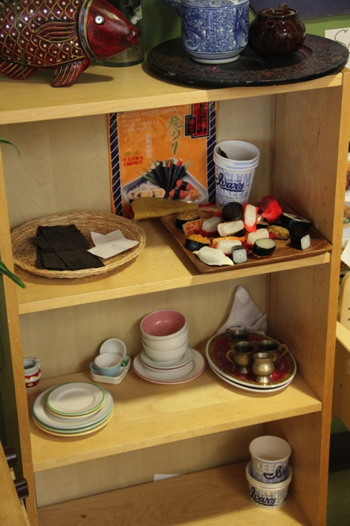
ARREGLANDO LOS MATERIALES PARA PROMOVER LA Independencia
Ordenados
Accesibles
En rotación
Suficientes
Durables

Slide 11

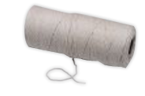



VINCULARSE CON EL APRENDIZAJE:
MATERIALES A LA VISTA
TUBOS DE CARTÓN
PALOS
HILO GRUESO
TIERRA
CAJAS

Slide 12
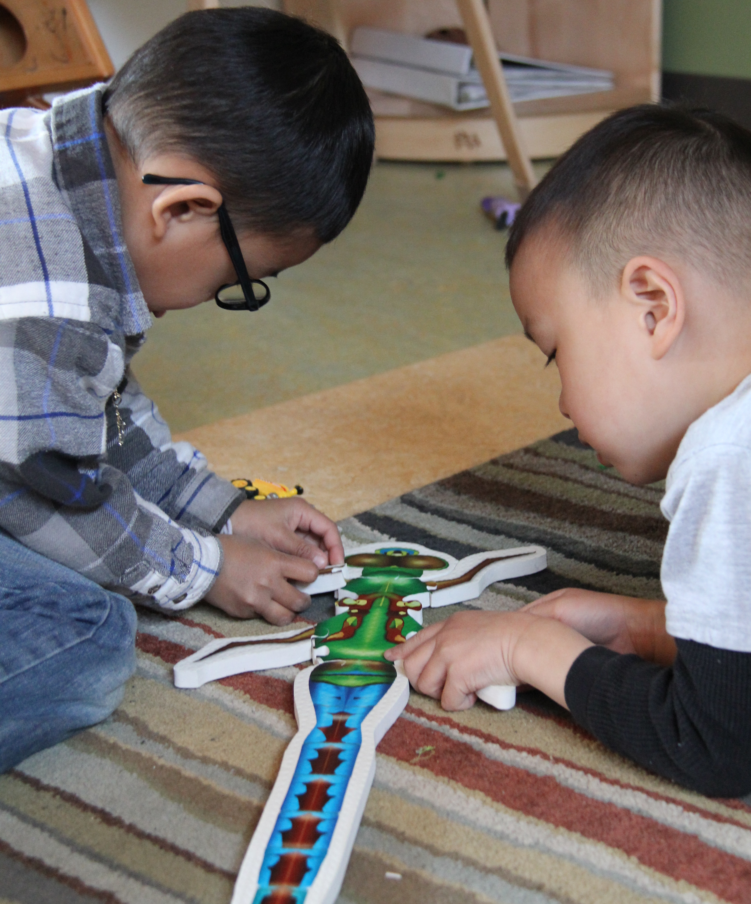
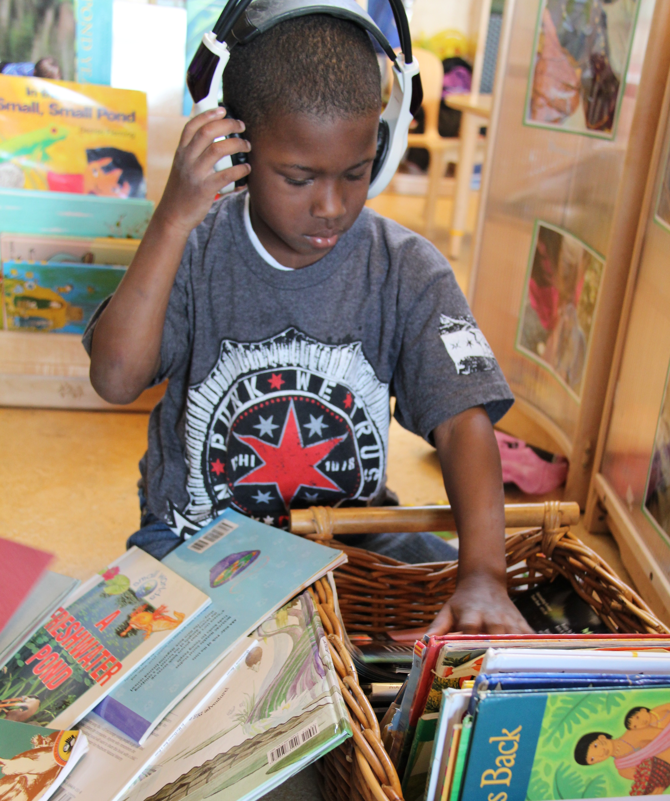
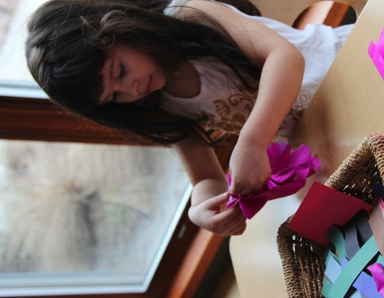
LOS Materiales APOYAN EL APRENDIZAJE
Involucrarse en el aprendizaje
Apoyar las interacciones
Promover la independencia

Slide 13

Si desea más información, por favor escríbanos a: NCQTL@UW.EDU o llámenos al 877-731-0764
Este documento fue preparado por el Centro Nacional para la Enseñanza y el Aprendizaje de Calidad para el Departamento de Salud y Servicios Humanos
de los Estados Unidos, Administración para Niños y Familias, Oficina Nacional de Head Start, con la subvención #90HC0002.
OTOÑO, 2012

